Slide 1
第三课 jQuery Mobile

Slide 2
本章目标
了解jQuery Mobile
了解常用jQM UI组件
了解jQM事件处理
了解jQM全局配置

Slide 3
第一部分
了解jQuery Mobile
了解常用jQM UI组件
了解jQM事件处理
了解jQM全局配置

Slide 4
jQuery Mobile简介
jQuery Mobile基于HTML5和CSS3进行设计，提供了大量实用、可扩展的API接口方便开发
通过这些接口，可以拓展jQuery Mobile的初始化事件、创建自定义的命名空间、自定义主题、设置激活页样式、配置默认页和对话框的效果、自定义页面加载与出错的提示信息等功能
借助jQuery Mobile API拓展事件，可以在页面触摸、滚动、加载、显示与隐藏的事件中，编写特定代码，实现事件触发时需要完成的功能
六大功能模块：网页结构、系统配置、图标、UI组件、样式主题、时序事件处理

Slide 5
jQM网页结构(单页)
前提：必须部署到web服务器上，除非设置为非AJAX方式
需要加载的文件
  jQuery：至少1.8
  jQuery Mobile：以1.4.5为例，JS和CSS
屏幕适配：<meta name=“viewport” content=“…”>
网页主体结构
<div data-role="page">
<div data-role="header">……</div>
<div class="ui-content" >……</div>
<div data-role="footer">……</div>
</div>

Slide 6
data-role属性
定义网页结构
  data-role=“page”
  data-role=“header”
  data-role=“footer”
定义页面内容：
  1.4之前：data-role=“content”
  1.4版开始：class=“ui-content”
定义页面元素的角色
  data-role=“button”等
也可以使用HTML5的header、article、footer等替代div，关键在于data-role属性

Slide 7
jQM网页结构(多页)
  多页：并不是真正有多个HTML页面，而是通过设置多个data-role=“page”将一个页面逻辑划分成多个页面，每次显示其中一个逻辑部分（初始状态显示第一个data-role为page的逻辑页面内容）
  结构：
  <div id="home" data-role="page">
  ……
  </div>
  <div id=“page2” data-role=“page”>……</div>
  <div id=“page3” data-role=“page”>……</div>

Slide 8
jQM多页导航
  通过添加导航在不同页面间跳转
    方式1：在id为home的ui-content内容中添加：
    <a href=“#page2” data-role=“button”>第二页</a>
    <a href=“#page3” data-role=“button”>第三页</a>
    方式2：在id为page2、page3的data-role=“header”中分别添加以下属性：data-add-back-btn="true" 和 data-back-btn-text="返回”
    方式3：超链接增加data-rel=“back”也可实现返回功能
  注意：jQM使用锚点进行逻辑分页时，无法跳转到另一个页面的分页处，如：<a data-role=“button” href=“other.html#page3” >other.html的第三页</a>是无法链接成功的
Notes:
<!DOCTYPE html>
<html lang="zh-cn">
<head>
<meta charset="UTF-8">
<meta name="viewport" content="width=device-width, initial-scale=1.0">
<title>多页</title>
<script type="text/javascript" src="../js/jquery-1.11.0.js"></script>
<script type="text/javascript" src="jquery.mobile-1.4.5/jquery.mobile-1.4.5.js"></script>
<link rel="stylesheet" href="jquery.mobile-1.4.5/jquery.mobile-1.4.5.css">
</head>
<body>
<div id="home" data-role="page">
<div data-role="header" ><!-- data-add-back-btn="true"
data-back-btn-text="返回" -->
<h1>主页</h1>
</div>
<div class="ui-content" role="main">
<a href="#page2" data-role="button">第二页</a>
<a href="#page3" data-role="button">第三页</a>
</div>
<div data-role="footer">
<h6>页尾</h6>
</div>
</div>
<div id="page2" data-role="page">
<div data-role="header" data-add-back-btn="true"
data-back-btn-text="返回">
<h1>第二页</h1>
</div>
<div class="ui-content" role="main">
<div>第二页内容</div>
</div>
<div data-role="footer">
<h6>页尾</h6>
</div>
</div>
<div id="page3" data-role="page">
<div data-role="header" data-add-back-btn="true"
data-back-btn-text="返回">
<h1>第三页</h1>
</div>
<div class="ui-content" role="main">
<div>第三页内容</div>
</div>
<div data-role="footer">
<h6>页尾</h6>
</div>
</div>
</body>
</html>

Slide 9
页面切换效果
  在本网站内的页面之间切换可设置动画效果
  在超链接中添加：data-transition=“动效名”
  常用动画效果
    fade：默认，淡入淡出
    pop：弹出
    flip：以垂直中心线为轴翻转
    turn：翻页
    flow：漂浮
    slide：右侧划入
    slideup/slidedown：上移、下移
    slidefade：（旧页面）左侧划出、（新页面）淡入
    none：不使用动画效果
Notes:
<!DOCTYPE html>
<html lang="zh-cn">
<head>
<meta charset="UTF-8">
<meta name="viewport" content="width=device-width, initial-scale=1.0">
<title>多页</title>
<script type="text/javascript" src="../js/jquery-1.11.0.js"></script>
<script type="text/javascript" src="jquery.mobile-1.4.5/jquery.mobile-1.4.5.js"></script>
<link rel="stylesheet" href="jquery.mobile-1.4.5/jquery.mobile-1.4.5.css">
</head>
<body>
<div id="home" data-role="page">
<div data-role="header" ><!-- data-add-back-btn="true"
data-back-btn-text="返回" -->
<h1>主页</h1>
</div>
<div class="ui-content" role="main">
<a href="#page2" data-role="button">第二页</a>
<a href="#page3" data-role="button">第三页</a>
</div>
<div data-role="footer">
<h6>页尾</h6>
</div>
</div>
<div id="page2" data-role="page">
<div data-role="header" data-add-back-btn="true"
data-back-btn-text="返回">
<h1>第二页</h1>
</div>
<div class="ui-content" role="main">
<div>第二页内容</div>
</div>
<div data-role="footer">
<h6>页尾</h6>
</div>
</div>
<div id="page3" data-role="page">
<div data-role="header" data-add-back-btn="true"
data-back-btn-text="返回">
<h1>第三页</h1>
</div>
<div class="ui-content" role="main">
<div>第三页内容</div>
</div>
<div data-role="footer">
<h6>页尾</h6>
</div>
</div>
</body>
</html>

Slide 10
jQM对话框
  原理与多页类似，将对话框中内容作为一个逻辑页，通过锚点打开
    在id为home的内容中添加：
    <a href=“#buy” data-role=“button”>购买</a>
    在id为buy的逻辑页中添加以下属性：
    data-dialog="true”
    逻辑页的header部分为对话框定义标题
    逻辑页的内容部分可以分成2个部分：第一个用于定义提示文本，第二个用于定义按钮
  1.4版之前是给链接添加data-rel=“dialog”属性，而逻辑页无需添加属性
Notes:
<!DOCTYPE html>
<html lang="zh-cn">
<head>
<meta charset="UTF-8">
<meta name="viewport" content="width=device-width, initial-scale=1.0">
<title>对话框</title>
<script type="text/javascript" src="../js/jquery-1.11.0.js"></script>
<script type="text/javascript" src="jquery.mobile-1.4.5/jquery.mobile-1.4.5.js"></script>
<link rel="stylesheet" href="jquery.mobile-1.4.5/jquery.mobile-1.4.5.css">
</head>
<body>
<div id="home" data-role="page">
<div data-role="header" >
<h1>主页</h1>
</div>
<div class="ui-content" role="main">
<a href="#buy" data-role="button">购买</a>
</div>
<div data-role="footer">
<h6>页尾</h6>
</div>
</div>
<div id="buy" data-role="page" data-dialog="true">
<div data-role="header">
<h1>确认购买</h1>
</div>
<div class="ui-content" >
<div>是否确认订单？</div>
<div>
<a href="#home" data-role="button">确定</a>
<a href="#home" data-role="button">取消</a>
</div>
</div>
</div>
</body>
</html>

Slide 11
第二部分
了解jQuery Mobile
了解常用jQM UI组件
了解jQM事件处理
了解jQM全局配置

Slide 12
Button按钮
  使用a标记作为按钮（一般在form中使用button标记），只要设置a标记的data-role属性为“button”即可
  在header、footer中data-role=“button”可以省略
  定位按钮
    在header中单个按钮默认靠左，两个按钮一左一右，三个及以上就建议使用导航栏
    在footer中按钮一律靠左依次排列
    可以通过设置按钮的class属性为“ui-btn-right”使其靠右排列，只能设置一个靠右

Slide 13
Button设置项
  data-corners：是否有圆角
  data-icon：图标引用名，参见附录，jQM库的images文件夹
  data-iconpos：图标位置，left、right、top、bottom、notext，导航栏里的按钮必须在navbar中设置统一位置，不能单独设置
  data-iconshadow：图标是否有阴影
  data-shadow：是否有阴影
  data-inline：是否同行排列
  data-mini：是否使用小尺寸
  data-theme：按钮主题名（a-z）

Slide 14
Button分组设置
  将若干button放在一个容器中
  设置容器的data-role=“controlgroup" 以及data-type="horizontal|vertical"
  单选或复选按钮也可以分组

Slide 15
导航栏和工具栏
  一般在页首（header）中定义nav作为导航栏
    设置属性：data-role="navbar”
    在nav中使用ul>(li>a)*N结构定义若干导航项
    导航项在5个以内时平分宽度，超过5个则分为2列
  一般使用页脚（footer）作为工具栏
  固定位置：data-position=“fixed”
  自动隐藏：data-fullscreen=“true”
Notes:
<header data-role="header" data-theme="b" data-position="fixed" data-fullscreen="true">
<nav data-role="navbar">
<ul>
<li><a href="#" data-role="button">首页</a></li>
<li><a href="#" data-role="button">品牌</a></li>
<li><a href="#" data-role="button">主题</a></li>
<li><a href="#" data-role="button">设置</a></li>
</ul>
</nav>
</header>
<footer data-role="footer" data-theme="b" data-position="fixed" data-fullscreen="true">
<h6>页尾</h6>
</footer>

Slide 16
相关设置
  持久化显示（在不同逻辑页下都显示）：
    将header、footer从page中提取出来，仅保留一份，分别放在所有page的前、后
    在页面中添加以下脚本：
    $(function(){
    $("[data-role=’header'] ,[data-role='footer']").toolbar();
    });

Slide 17
表单元素设置
  设置label与输入元素同行排列，在外层容器中添加：class=“ui-field-contain”
  新版本中因为媒体适配，大部分移动设备都没有效果，需要自行定义以下样式：
  .ui-field-contain label{
  display: inline-block;
  width: 20%; }
  .ui-field-contain div {
  display: inline-block;
  width: 78%; }
  添加清除功能：data-clear-btn="true"

Slide 18
Reflow表格
  对于列数较多的表格，可以通过以下设置在移动设备中显示：
    table中使用规范的thead、tbody
    设置table标记的data-role属性为“table”
    设置table标记的data-mode属性为“reflow”（默认值，可省略）
    可选设置项class=“ui-responsive”：可以根据屏幕适配决定表格排列方式，以560px为临界值，小于则竖直排列，大于则横向排列
  可以通过增加thead中的行为表头分组

Slide 19
可选列表格
  对于列数较多的表格，也可以通过以下设置显示、隐藏部分列：
    table中使用规范的thead、tbody，且thead中的单元格必须使用th
    设置table标记的data-role属性为“table”
    设置table标记的data-mode属性为“columntoggle”
    固定显示的列不用设置，可选列在th标记中设置data-priority属性，有效值1（最高）-6（最低）
  此时可以通过“Columns”按钮（设置table的data-column-btn-text属性改变按钮文字）选择要显示的列；或者通过改变设备分辨率自动选择优先级高的列

Slide 20
网格
  类似于表格，将父容器水平平分为1-5份，通过class属性值设置
    ui-grid-solo：1份，无需设置，默认值
    ui-grid-a,…,ui-grid-d：2-5份
  子元素再使用class属性值“ui-block-a”、“ui-block-b”……表示第一列、第二列……
  重复使用“ui-block-a”、“ui-block-b”……可增加多行

Slide 21

增强的滑动条
  jQM在HTML5新增的input类型range上又进行了改进，增加文本框显示range的value
  并提供区间滑动条
    容器设置data-role为rangeslider
    容器中放置2个range，设置相同的min、max；
    一般设置第一个range的value小于第二个

Slide 22
ListView列表视图
  在ul或ol标记上添加属性data-role=“listview”，可以增加data-inset=“true”使列表与边缘有间隙
  列表项li中通过链接按钮进行分层次显示
  注意：type属性在jQM不同版本中处理方式不同，基本无法设置；可以通过li标记的data-icon属性设置尾部图标；还可以在li中添加img标记增加缩略图（80*80以内保持原始大小，超出的缩小到80并保持原始比例）
  设置li的data-role属性为“list-divider”可以增加分组文字

Slide 23
列表视图的更多设置
  一个列表项显示多行数据：多个文本容器标记，如hN、div、span等
  边栏样式：在所有文本容器的末尾增加一个class属性值为”ui-li-aside”的容器标签（建议使用span或div）
  计数：设置li里的某个文本容器（建议使用span或div）的class属性为“ui-li-count”
  搜索：为ul或ol设置data-filter属性值为true，可以增加一个搜索li的文本框，另有data-filter-placeholder属性设置文本框提示文字

Slide 24
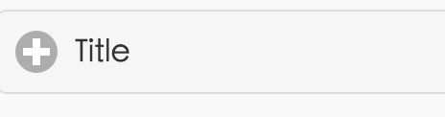
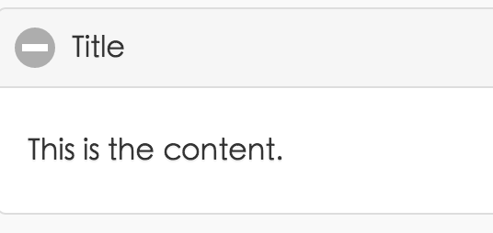
collapsible折叠组件
  可以将一个父容器、一个标题和一个内容组织成可收放组件
  将父容器的data-role设置为“collapsible”
  设置data-iconpos属性可改变图标位置
  设置data-expanded-icon、data-collapsed-icon属性可改变展开时、收起时的图标
  属性data-collapsed可设置初始状态，默认是true（收起）

Slide 25
折叠组件集
  由若干可收放组件构成
  将若干data-role为“collapsible”的容器放在一个data-role为“collapsibleset”的父容器里
  可以保证同一时间最多只有一个收放组件处于展开状态
  data-iconpos、data-expanded-icon、data-collapsed-icon等属性只要设置在父容器中即可

Slide 26
Panel面板
  一个初始状态隐藏的容器，可在需要时呼出
  设置容器的data-role为panel，放在“page”中，与“header”、内容、“footer”同级；并指定id
  通过“button”点击呼出、再次点击关闭
  在panel中也可以增加关闭按钮，但须设置“button”的data-rel属性为“close”
  data-position可设置面板位置，默认left，可right
  data-display可设置面板显示效果，默认reveal，可overlay、push

Slide 27
外部面板
  多逻辑页面中共享一个面板时，可以通过外部面板实现
  实现过程与header、footer的持久化类似：
    将panel的代码从page中提取出来
    在页面加载完成事件中添加如下脚本代码：
    $("[data-role='panel']").panel();

Slide 28
菜单
  下拉菜单，使用select和option标签，无需设置data-role，不同浏览器、不同jQM版本外观可能不同；
  可通过设置select的data-icon、data-iconpos改变默认外观
  菜单组合排列：可将多个select组合在一个fieldset中（div也可），设置其data-role为“controlgroup”，通过data-type属性设置vertical（默认）或horizontal排列；
  水平排列时注意菜单项option的文本长度
  select标记的data-native-menu=“false”可改变菜单项显示为jQM风格

Slide 29
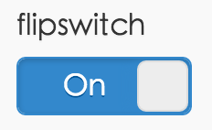
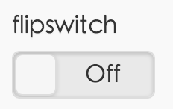
选择开关
  利用type为checkbox的input元素实现
    设置其data-role为“flipswitch”
    属性data-on-text和data-off-text可以分别为2种状态设置文本
  利用select实现
    设置select元素的data-role为“flipswitch”
    添加2个表示2种状态的option
    select的data-role=“slider”外观也被该样式代替

Slide 30
第三部分
了解jQuery Mobile
了解常用jQM UI组件
了解jQM事件处理
了解jQM全局配置

Slide 31
jQM事件
  统一使用：
  $(SEL).on(“事件名” , [可选参数] , callback);
  或$(SEL).bind(“事件名” , [可选参数] , callback);
  事件类型
    页面事件：因为jQM支持逻辑页面，所以jQuery中的ready事件就不太适合
    交互事件：用户滑动、滚动、敲击屏幕时
    虚拟化事件：解决早期桌面和移动端浏览器兼容性问题
    其它事件：

Slide 32
页面事件
类型 | 名称 | 说明 |  | 回调参数
逻辑页面 | pagebeforecreate | 页面创建前 |  | event
 | pagecreate | 页面已经创建，但还没有使用jQM增强
 | pageinit | 页面已经创建，并使用jQM增强之后
外部页面 | pagebeforeload | 页面加载请求前 | 无可选参数 | event，data
 | pageload | 页面加载成功
 | pageloadfailed | 页面加载失败
页面过渡 | pagebeforeshow | 目标页面显示前 |  | event，data
 | pageshow | 目标页面显示后
 | pagebeforehide | 原始页面隐藏前
 | pagehide | 原始页面隐藏后

Slide 33
交互事件
类型 | 名称 | 说明 | 回调参数
触控 | tap | 用户敲击某个元素时触发 | event
 | taphold | 用户敲击某个元素并保持一秒*时触发
滑动 | swipe | 用户在某个元素上水平滑动超过30px 时触发 | event
 | swipeleft | 用户在某个元素上从左滑动超过30px 时触发
 | swiperight | 用户在某个元素上从右滑动超过30px 时触发
滚动 | scrollstart | 用户滚动页面开始时触发 | event
 | scrollstop | 用户滚动页面停止时触发

Slide 34
虚拟化事件
名称 | 说明
vclick | 在移动浏览器上模拟click事件
vmouseup | 在移动浏览器上模拟mouseup事件
vmousedown | 在移动浏览器上模拟mousedown事件
vmouseover | 在移动浏览器上模拟mouseover事件
vmouseout | 在移动浏览器上模拟mouseout事件
vmousecancel | 在移动浏览器上模拟mousecancel事件
vmousemove | 在移动浏览器上模拟mousemove事件
注意：不同浏览器下事件的顺序，以click为例：
  桌面：click → vclick → tap
  移动：vclick → tap → click

Slide 35
其它事件
名称 | 说明
mobileinit | jQM加载完毕事件（所以应该在导入jQM文件前绑定），一般用于对jQM进行全局配置
orientationchange | 设备方向改变，window对象的事件，可通过event.orientation获取方向（竖屏portrait、横屏landscape）；可通过以下代码触发该事件： $(window).orientationchange();

Slide 36
第四部分
了解jQuery Mobile
了解常用jQM UI组件
了解jQM事件处理
了解jQM全局配置

Slide 37
jQM全局配置
  语法：
  $.extend($.mobile,{
    配置项1:值1,
    配置项2:值2,
    ……
  });
  一般写在mobileinit事件中

Slide 38
配置项1
  ns：命名空间，避免命名冲突，默认为””，如设置为”aa”，则页面中需使用：data-aa-role等
  autoInitializePage：是否自动增强页面，默认true，如设为false，则加载后隐藏页面内容，需手动调用$.mobile.initializePage()后才增强显示
  activeBtnClass：按钮处于active状态时的样式，默认”ui-btn-active”
  ajaxEnabled：是否采用AJAX方式加载页面，默认true
  defaultPageTransition：设置默认页面转场动画，默认fade，其它值参考data-transition属性

Slide 39
配置项2
  defaultDialogTransition：设置默认对话框转场动画，默认pop，其它值参考data-transition属性（可能与defaultPageTransition有冲突）
  minScrollBack：设置触发滚动位置记忆功能（返回时能直接回到原始位置，否则回到页首）的最小滚动高度，默认0
  loadingMessage：设置页面加载时提示框中的文字，默认“loading”
  pageLoadErrorMessage：设置AJAX加载失败后提示框中的文字，默认“Error Loading Page”

Slide 40
总结
了解jQuery Mobile
了解常用jQM UI组件
了解jQM事件处理
了解jQM全局配置

Slide 41
谢谢！

Slide 42
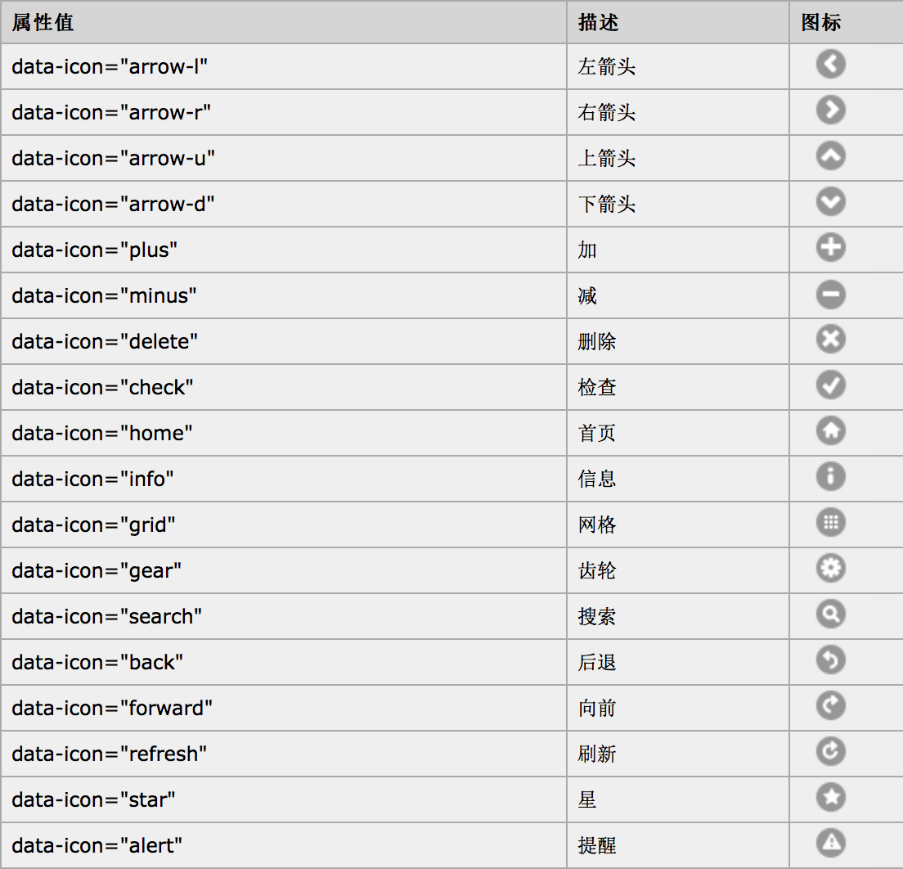
附录：图标对照图（部分）

